Slide 1
Bài
20D
Giúp bạn vượt khó

Slide 2
KHỞI ĐỘNG

Slide 3
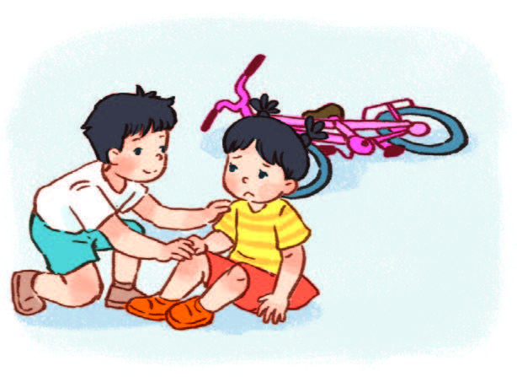
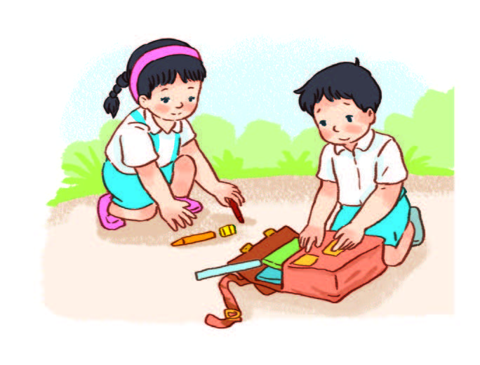
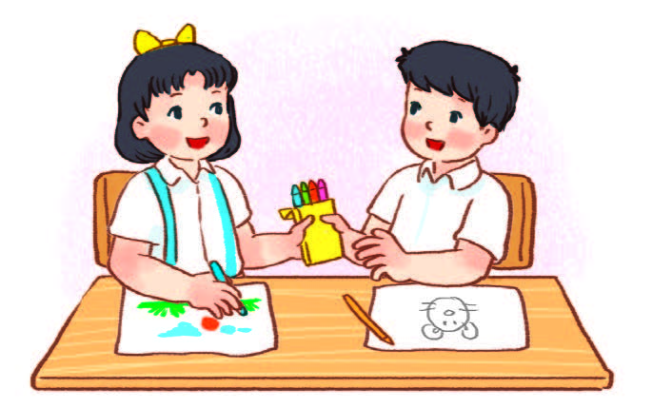
Nghe – nói
Nói về việc làm tốt của một bạn nhỏ trong tranh.

Slide 4
Nghe – nói
Nói về việc làm tốt của một bạn nhỏ trong tranh.

Slide 5
Nghe – nói
Nói về việc làm tốt của một bạn nhỏ trong tranh.

Slide 6
Nghe – nói
Nói về việc làm tốt của một bạn nhỏ trong tranh.

Slide 7
Viết
a) Viết một hoặc hai câu về một bức tranh ở hoạt động 1.
– Chọn một bức tranh em thích.
– Viết một hoặc hai câu về việc làm của một bạn nhỏ trong tranh.

Slide 9
Viết
b) Nghe – viết khổ 1 trong bài thơ Lời chào đi trước.
Đi đến nơi nào
Lời chào đi trước
Lời chào dẫn bước
Chẳng sợ lạc nhà
Lời chào kết bạn
Con đường bớt xa.

Slide 10
Viết
c) Chọn g, gh cho tên mỗi tranh.

Slide 11
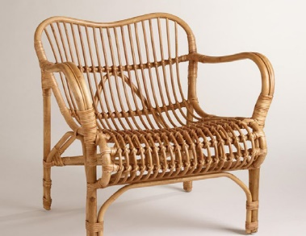
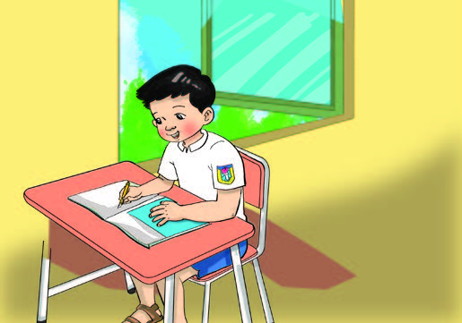
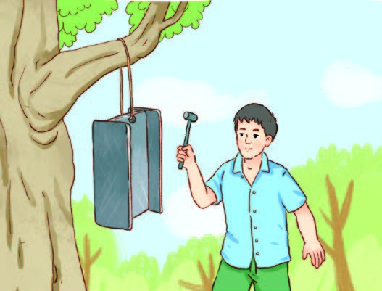
ế mây
ấp giấy
gh
g
i bài
õ kẻng
gh
g

Slide 12
Đọc
a) – Tìm đọc câu chuyện hoặc bài thơ nói về trẻ em.
– Chia sẻ với bạn hoặc người thân điều em thích trong
bài đọc.

Slide 13
Đọc
b) Gợi ý bài đọc mở rộng:

Slide 14
Cánh cam lạc mẹ
1.
Cánh cam đi lạc mẹ
Gió xô vào vườn hoang
Giữa bao nhiêu gai góc
Lũ ve sầu kêu ran.
3.
Bọ dừa dừng nấu cơm
Cào cào ngưng giã gạo
Xén tóc thôi cắt áo
Đều bảo nhau đi tìm
2.
Chiều nhạt nắng trắng sương
Trời rộng xanh như bể
Tiếng canh cam gọi mẹ
Khản đặc trên lối mòn
4.
Khu vườn hoang lặng im
Bỗng râm ran khắp lối
Có điều ai cũng nói:
– Cánh cam về nhà tôi.
(Theo Ngân Vinh)
Đọc cho bạn nghe khổ thơ em thích.

